Slide 1
Учитель физической культуры
МАОУ «Гимназии№9»
Никифоров Сергей Сергеевич

Slide 2
Цель урока: закрепить теоретические знания по лыжной подготовке.
Задачи:
Ознакомить учащихся с историей возникновения лыжного спорта.
Повторить технику лыжных ходов, спусков, подъемов, торможений и поворотов.
Воспитывать бережное отношение к лыжному инвентарю.

Slide 3
История лыжного спорта
Различные приспособления, увеличивающие площадь опоры при передвижении по глубокому снегу, использовались древнейшими народами в быту и на охоте. Первыми такими приспособлениями, очевидно, были шкуры убитых животных, которыми древние охотники обматывали ноги, предохраняя их от холода. В процессе эволюции форма лыж постепенно совершенствовалась. После ступающих лыж появились скользящие. Но был период, когда применялись скользящие лыжи разной длины – одна узкая и длинная для скольжения, а другая – более короткая и широкая – для отталкивания. В условиях передвижения по пересеченной местности, на охоте и в лесу использовать лыжи разной длины неудобно. Видимо, поэтому появились лыжи более короткие и широкие, но одинаковые по длине.

Slide 4
История лыжного спорта
По началу палка была одна, а другая рука была свободная - для лука или другого оружия.
Лыжи использовались на охоте, войне, и бег на них не мог не стать одним из видов спортивных состязаний. Русские дореволюционные историки неоднократно упоминали в своих работах, что помимо охоты лыжи на Руси часто использовались во время праздников и зимних народных забав, где демонстрировались сила, ловкость, выносливость в беге «наперегонки» и в спусках со склонов. Шведский дипломат Пальм, побывавший в XVII в. на Руси, свидетельствовал о широком распространении лыж в Московском государстве. Он подробно описывал лыжи, применяемые местными жителями, и умение русских быстро на них передвигаться.

Slide 5
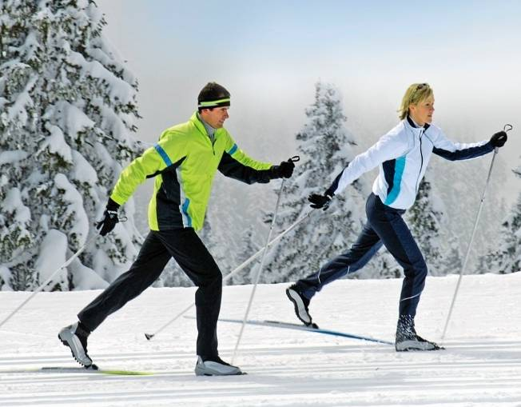
Лыжные ходы

Slide 6
Лыжные ходы
Коньковые
Классические

Slide 7
Классические
одновременный бесшажный
одновременный одношажный
одновременный двухшажный
попеременный двухшажный
попеременный четырехшажный

Slide 8
Коньковые
попеременный двухшажный
одновременный одношажный
одновременный двухшажный

Slide 9
Попеременный двухшажный ход
Цикл хода состоит из двух скользящих шагов, при которых лыжник дважды поочередно отталкивается руками.

Slide 10
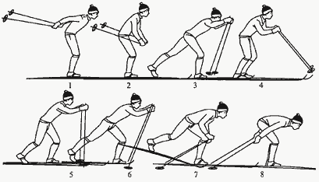
Одновременный двухшажный ход
Цикл движений хода состоит из двух скользящих шагов и одновременного толчка руками на второй шаг.

Slide 11
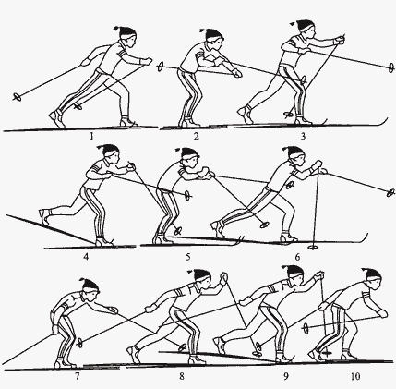
Попеременный четырехшажный ход
Цикл движений в этом ходе состоит из поочередных четырех шагов и двух попеременных толчков палками на два последних шага.

Slide 12
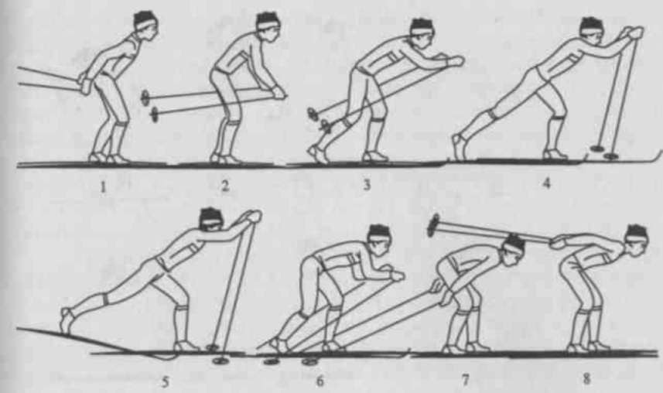
Скоростной вариант одновременного одношажного хода
Цикл состоит из одного отталкивания ногой. Одновременного отталкивания руками и свободного скольжения на двух лыжах.

Slide 13
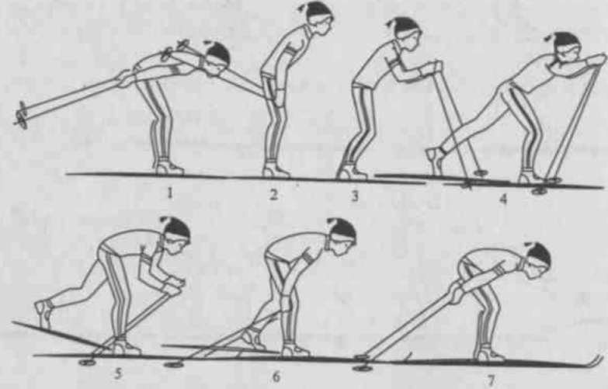
Одновременный одношажный ход
Сделав шаг, лыжник выводит палки из положения кольцами к себе в положение кольцами от себя, а оттолкнувшись ногой, он должен вновь расположить их кольцами к себе. Постановка палок на снег и отталкивание ими осуществляются под острым углом. Весь период от окончания отталкивания руками до начала следующего отталкивания ими значительно продолжительнее, чем в скоростном варианте.

Slide 14
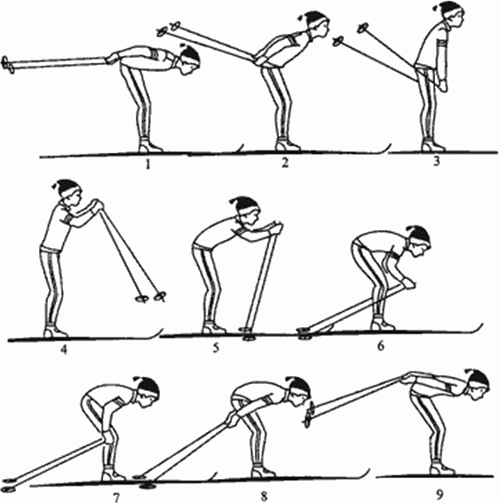
Одновременный бесшажный ход
В одновременном бесшажном ходе лыжник все время скользит на двух лыжах, поддерживая скорость сильными одновременными отталкиваниями палками.

Slide 15
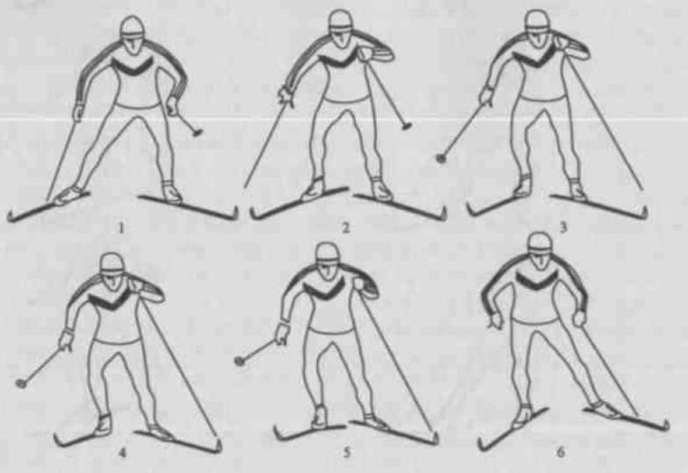
Коньковый ход – попеременный двухшажный
Цикл хода состоит из одновременного отталкивания руками, отталкивания ногой скользящим упором и свободного одноопорного скольжения.

Slide 16
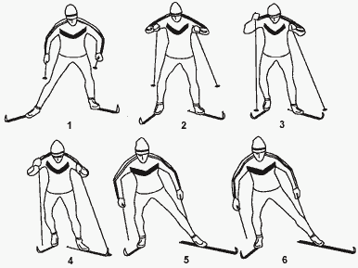
Коньковый ход – одновременный одношажный
Одновременный одношажный коньковый ход состоит из двух скользящих коньковых шагов и двух одновременных отталкиваний руками.

Slide 17
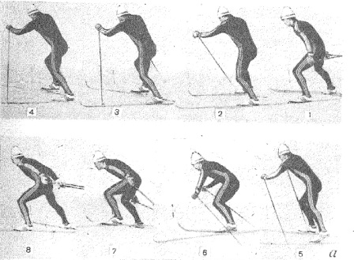
Коньковый ход - одновременный двухшажный
Цикл хода состоит из двух скользящих коньковых шагов и одного отталкивания палками. Причем, первый и второй шаг неравнозначны. Они отличаются по длине, продолжительности и скорости.

Slide 18
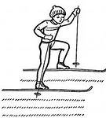
Способы преодоления подъемов на лыжах
Подъем «Лесенкой».
Осуществляется боковыми приставными шагами. Лыжи ставятся поперек склона горизонтально на ребро.

Slide 19
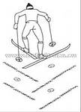
Подъем «Ёлочкой»
При подъеме «Ёлочкой» лыжник передвигается ступающим шагом, обе лыжи ставятся на внутреннее ребро под углом к направлению движения с разведенными в сторону носками. Палки для опоры ставятся позади лыж.

Slide 20
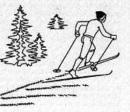
Подъём «Полуёлочкой»
При подъёме «полуёлочкой» верхняя лыжа скользит прямо по направлению движения, а нижняя отводится носком в сторону и ставится на внутреннее ребро.

Slide 21
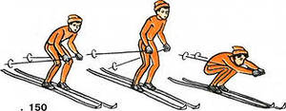
Преодоление спусков: в высокой, средней, низкой стойках
Высокая стойка – ноги в коленях согнуты (до 160 гр.), туловище незначительно наклонено вперед, руки опущены, слегка согнуты в локтях. Средняя стойка – ноги согнуты в коленях (до 140 гр.). Туловище наклонено вперед, руки согнуты в локтевых суставах. Низкая стойка – ноги лыжника согнуты в коленных суставах под углом 120-130 гр., туловище наклонено до горизонтального положения, руки выдвинуты вперед.

Slide 22
Способы поворотов на лыжах
Поворот переступанием вокруг пяток лыж выполняется из исходного положения – лыжи параллельно. Палки поставлены рядом с креплениями. Переступать начинают с той ноги, которая ближе к направлению предполагаемого поворота. Пятки лыж при этом не отрываются от снега.

Slide 23
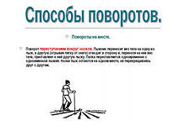
Поворот переступанием вокруг носков лыж
Лыжник переносит вес тела на одну из лыж, а другую отводит в сторону и, перенося на нее вес тела, приставляет к ней другую лыжу.

Slide 24
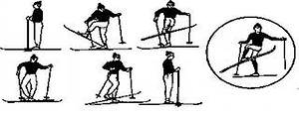
Поворот «махом»

Slide 25
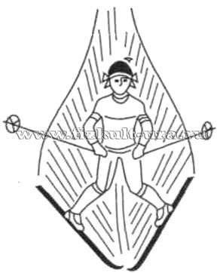
Способы торможения
Торможение «Плугом» применяется при прямых спусках на пологих склонах. Торможение осуществляется равномерно двумя лыжами. Лыжник ставит их на внутренние ребра с разведенными в стороны пятками. Колени сближаются, каблуки ботинок давят на лыжи.

Slide 26
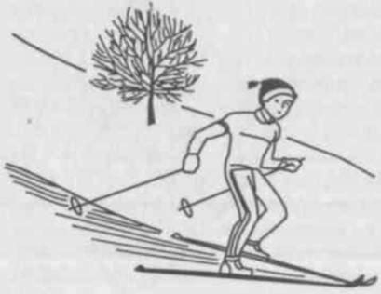
Торможение упором
Этот способ применяется при спусках наискось или на ровном раскатанном склоне. При торможении при спуске наискось лыжник переносит вес тела на верхнюю ( по склону) лыжу, другую ставит на внутреннее ребро пяткой в сторону ( в положение упора) и выполняет торможение.

Slide 27
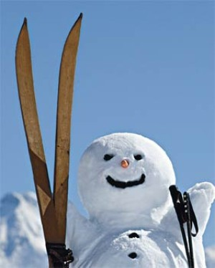
Польза катания на лыжах
Польза катания на лыжах общеизвестна. Активный отдых – это укрепление здоровья и хорошее настроение. Один из самых полезных зимних видов спорта, доступный практически всем!

Slide 28
Спасибо за внимание!

Slide 29
Источники:
http://www.bestreferat.ru/images/paper/17/71/7697117.png
http://www.sandrinebailly.ru/text/lyzhniy_sport/lyzhniy_sport-31.jpg
http://im1-tub-ru.yandex.net/i?id=586 f26489 0eb8efcbc6956b095cad8f5-56-144&n=21
http://www.cyclosport.ru/pictures/node108/skate2.jpg
http://www.sandrinebailly.ru/text/lyzhniy_sport/lyzhniy_sport-16.jpg
http://www.studmed.ru/docs/static/a/5/5/0/d/a550d7ee3d3.jpg
http://skaz.com.ua/pars_docs/refs/2/1167/1167_html_m57df6dbe.png

